Slide 1


আজকের আলোচনার বিষয়
সুশাসনের বৈশিষ্ট্য
Characteristies of good governance
একাদশ ও দ্বাদশ শ্রেণী
পৌরনীতি ও সুশাসন ২য় পত্র

Slide 2
দ্বিতীয় পত্র-অধ্যায় -৩ (রাজনৈতিক ব্যক্তিত্ব)
আজকের পাঠ
নবাব আব্দুল লতিফ

Slide 3
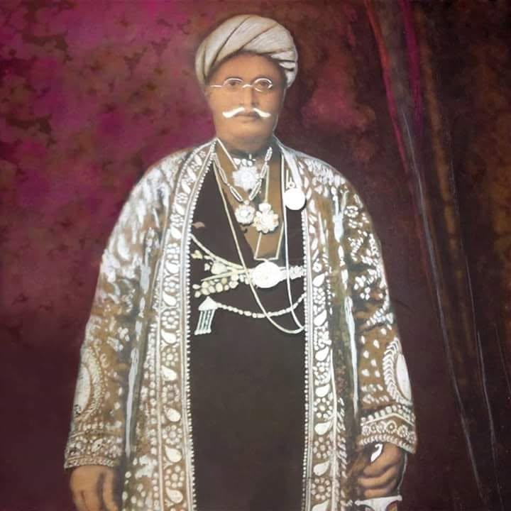
নিচের ছবিটি লক্ষ্য করি
নবাব আব্দুল লতিফ

Slide 4
শিখন ফল
নবাব আব্দুল লতিফের রাজনৈতিক জীবন বর্ণনা করতে পারবে।

Slide 5
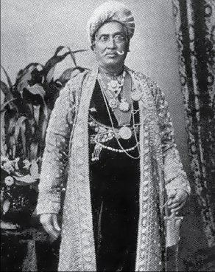
নবাব আব্দুল লতিফ ছিলেন উনবিংশ শতাব্দীর বাংলার একজন বিশিষ্ট শিক্ষাবিদ, সমাজ সংস্কারক এবং মুসলিম সমাজের নবজাগরণের অন্যতম অগ্রদূত। আধুনিক ও ইংরেজি শিক্ষার প্রসারে তাঁর অবদান ইতিহাসে বিশেষভাবে স্মরণীয়।
নবাব আব্দুল লতিফ

Slide 6
সমাজ সংস্কার এবং শিক্ষা বিস্তারে অবদান (Contribution towards Social Reform and spread of Education) :
১. ইংরেজি ভাষা তথা আধুনিক শিক্ষা গ্রহণে মুসলমানদেরকে উদ্বুদ্ধকরণ : ইংরেজ শাসকগোষ্ঠী ঊনবিংশ শতাব্দীর মাঝামাঝি ফার্সির পরিবর্তে ইংরেজিকে রাষ্ট্রভাষা হিসেবে চালু করলে মুসলমানদের বিপর্যয় চূড়ান্ত পর্যায়ে নেমে আসে। গোঁড়া ও কুসংস্কারাচ্ছন্ন এক শ্রেণির ধর্মীয় নেতা ইংরেজি ভাষা ও পাশ্চাত্য জ্ঞান-বিজ্ঞান শিক্ষাকে নাজায়েজ ঘোষণা করে। নবাব আব্দুল লতিফ নিজেই ইংরেজি, আরবি প্রভৃতি ভাষায় সুশিক্ষিত হয়ে স্বজাতিকে ইংরেজি তথা আধুনিক শিক্ষায় উদ্বুদ্ধ করতে সচেষ্ট হন ।

Slide 7
২. মোহামেডান লিটারেরি সোসাইটি প্রতিষ্ঠা : ১৮৬৩ সালে 'মোহামেডান লিটারেরি সোসাইটি' প্রতিষ্ঠা করেন। মোহামেডান লিটারেরি সোসাইটি বা 'মুসলিম সাহিত্য সমাজ' বাংলার মুসলমান জনগণের মধ্যে শিক্ষা বিস্তারে ব্যাপক ভূমিকা পালন করে ।
৩. মোহসিন ফান্ডের সুরক্ষা ও সুব্যবস্থাকরণ : নবাব আব্দুল লতিফের প্রচেষ্টায় ‘মোহসিন ফান্ডের' অর্থ শিয়া-সুন্নি নির্বিশেষে সমস্ত দরিদ্র ও মেধাবী মুসলিম ছাত্রদের মধ্যে প্রদান করার ব্যবস্থা গৃহীত হয় ।

Slide 8
৪. কলকাতা আলীয়া মাদ্রাসা উন্নত ও আধুনিকীকরণ : তিনি কলিকাতার আলীয়া মাদ্রাসাকে উন্নত ও আধুনিক শিক্ষা প্রতিষ্ঠানে পরিণত করতে সচেষ্ট হন ।
৫. হিন্দু কলেজকে সব ধর্মের ছাত্রদের জন্য উন্মুক্ত করার প্রচেষ্টা: তিনি কলিকাতার বিখ্যাত ‘হিন্দু কলেজকে' হিন্দু- মুসলিম নির্বিশেষে সকল শ্রেণির ছাত্রদের জন্য উন্মুক্ত করার প্রস্তাব রাখেন। এ প্রস্তাব গৃহীত হলে পরবর্তী সময়ে ‘হিন্দু কলেজ’ 'প্রেসিডেন্সি কলেজে' রূপান্তরিত হয় ।

Slide 9
বাংলার সৈয়দ আহমদ
উত্তর ভারতের স্যার সৈয়দ আহমদের মতো নবাব আব্দুল লতিফও বুঝতে পেরেছিলেন যে, ইংরেজি ভাষা শিক্ষা আধুনিক শিক্ষা ব্যতীত মুসলমানদের উন্নতি সম্ভব নয় । এ জন্যই তিনি অনেক শিক্ষা প্রতিষ্ঠান তৈরিতে অগ্রণী ভূমিকা পালন করেন এবং মাদ্রাসা শিক্ষাকে আধুনিকীকরণ করার জন্য সচেষ্ট হন । সমাজ সংস্কার ও শিক্ষাবিস্তারে স্যার সৈয়দ আহমদের মতো তাঁর অবদান ছিল বলেই তাঁকে ‘বাংলার সৈয়দ আহমদ' বলা হয় । শিক্ষার প্রতি তাঁর অবদানকে স্মরণীয় করে রাখার জন্যই রাজশাহী বিশ্ববিদ্যালয়ে তাঁর নামে একটি ছাত্রাবাসের নামকরণ করা হয় । তাঁর অবদান বাঙালি জনগণ কোনোদিনই ভুলবে না ।

Slide 10
মূল্যায়ন
ইংরেজি ভাষা ও পাশ্চাত্য জ্ঞান-বিজ্ঞান শিক্ষাকে নাজায়েজ ঘোষণা করে কারা ?
কত সালে 'মোহামেডান লিটারেরি সোসাইটি' প্রতিষ্ঠা করেন ?
মেধাবী মুসলিম ছাত্রদের মধ্যে অর্থ প্রদান করে কোন ফান্ড হতে ?
কোন বিশ্ববিদ্যালয়ে তাঁর নামে একটি ছাত্রাবাসের নামকরণ করা হয় ?

Slide 11
বাড়ির কাজ
বাংলার সৈয়দ আহমদ হিসেবে তাকে মূল্যায়ন কর ।

Slide 12

শুভকামনা সবার জন্য

